Slide 1
Wees wijs met genotmiddelen
Drie bouwstenen
Middelenkennis
Preventie, signaleren en begeleiden
Aanbod en interventies
Joanne Kistemaker &
Yvonne Kistemaker

Slide 2
Wie heeft dit middel afgelopen maand gebruikt?

Slide 3
Wie heeft dit middel afgelopen maand gebruikt?

Slide 4
Wie heeft dit middel afgelopen maand gebruikt?

Slide 5
Wie heeft dit middel afgelopen maand gebruikt?

Slide 6
Wie heeft dit middel afgelopen maand gebruikt?

Slide 7
Wie heeft dit middel afgelopen maand gebruikt?

Slide 8
Middelenkennis
Wat is van belang bij dit onderwerp
Middelenquiz: socrative (+ Bespreken)
Redenen van gebruik
Verslavingskans en risicodoelgroep
Cijfers
Trends

Slide 9
Wat is van belang bij dit onderwerp
Om de leerling de juiste begeleiding te kunnen geven, is het o.a. van belang dat de docent:
Zich goed informeert
de Do’s & don’ts kent
Weet waar de leerling betrouwbare informatie kan vinden en Welke organisaties de leerling kan helpen
Werkvormen kan inzetten
En weet wanneer het zorgteam ingeschakeld dient te worden

Slide 10
Middelenquiz - Wat weet je?
Socrative: https://b.socrative.com/teacher/#import-quiz/34794747
+
bespreking

Slide 11
Redenen voor gebruik
Effecten
Groepsprocessen
Individuele processen
Lekker gevoel
Lang door kunnen gaan
Rustig worden
Gezelligheid
Meedoen met anderen/erbij willen horen
Stoer zijn
Geen ‘nee’ durven te zeggen
Nieuwsgierigheid
Verkennen van grenzen
Spanning zoeken
Verdrijven van verveling
Verstoppen van problemen

Slide 12
Verslavingskans
Vroeg begin voor de puberteit
Bepaalde leefstijl
Ouders die gebruiken
Erfelijke factor
Persoonlijke omstandigheden
Onjuiste informatie
Onvoldoende normering

Slide 13
Risicodoelgroep
Weinig zelfvertrouwen
Mensen in delict situaties
Geringe zelfstandigheid
Lage SES
Co morbiditeit
Somberheid- en depressieklachten
Minder sociaal vaardig
Verminderde coping strategieën
Emotionele en affectieve of fysieke verwaarlozing
Vermijdende of passieve coping mechanismes
Vroeger gepest zijn
Lvb, medicatie, lichamelijk, psychisch,
Sociale acceptatie
afhankelijkheid

Slide 14
Cijfers
Middel | Ooit | Laatste maand
Roken
Alcohol
Cannabis
Schat hoeveel procent van de ondervraagde 12 tot 16 jarigen in het laatste jaar en in de laatste maand de volgende middelen heeft
gebruikt:
Trimbos-instituut. (2018). Peilstationsonderzoek 2015: Middelengebruik onder scholieren. Geraadpleegd op 30 mei 2018, van https://www.trimbos.nl/kerncijfers/peilstationsonderzoek-2015

Slide 15
Cijfers
Schat hoeveel procent van de ondervraagde 12 tot 16 jarigen in het laatste jaar en in de laatste maand de volgende middelen heeft
gebruikt:
Middel | Ooit | Laatste maand
Roken | 22,8 | 10,6
Alcohol | 45,4 | 25,5
Cannabis | 9,7 | 4,9
Trimbos-instituut. (2018). Peilstationsonderzoek 2015: Middelengebruik onder scholieren. Geraadpleegd op 30 mei 2018, van https://www.trimbos.nl/kerncijfers/peilstationsonderzoek-2015

Slide 16
Cijfers
Algemene bevolking 15-64 jaar (2014)
Drugs | Laatste jaar | Laatste maand
Alcohol | 77%* | ?
Tabak | 25%* | ?
Cannabis | 8,0% | 4,6%
Cocaïne | 1,6% | 0,6%
Ecstasy | 2,5% | 0,7%
Amfetamine | 1,3% | 0,5%
Opiaten | <0,1% | <0,1%
Slaap/kalmeringsmiddelen** | 10,1% | 5,9%
Notes:
Alcohol en tabak zijn in een ander onderzoek meegenomen vandaar dat die groep gaat over 12 jaar en ouder.
Weergegeven is het percentage rokers volgens de Gezondheidsenquête/Leefstijlmonitor van het CBS.
Recent gebruik is gebruik in het afgelopen jaar, actueel gebruik is gebruik in de laatste maand.
Opiaten: Voornamelijk heroïne (en methadon).
Dit keer geen trends weergegeven:
Geen cijfers beschikbaar voor 2010-2013 en methoden in de peiling van 2014 zijn niet vergelijkbaar met die in 2009, waardoor geen recente trends kunnen worden vastgesteld.

Slide 17
Cijfers 16 t/m 18 jarigen gebruik

Slide 18
Tussen 2011 en 2015 is het percentage scholieren van 12 tot en met 16 jaar dat ooit alcohol of tabak heeft gebruikt fors gedaald. In 2015 daalde het aantal scholieren dat ervaring heeft met roken van 33% naar 23% en halveerde het percentage dagelijks rokers van 6% naar 3%. Het gebruik van alcohol onder jongeren in de afgelopen maand daalde van 38% in 2011 naar 26% in 2015. Voor het eerst is er ook bij 16-jarigen sprake van minder alcoholgebruik, dronkenschap en binge drinken.
5 juli 2016
Forse daling roken, blowen en alcoholgebruik, óók onder 16-jarigen: Alertheid gewenst op nieuwe middelen: e-sigaret, waterpijp en lachgas
Van Dorsselaer, S., Tuithof, M., Verdurmen, J., Spit, M., Van Laar, M., & Monshouwer, K. (2016). Jeugd en riskant gedrag 2015. Kerngegevens uit het Peilstationsonderzoek Scholieren. Geraadpleegd op 28 mei 2018, van https://assets.trimbos.nl/docs/8e6ef71f-d74e-4696-a67b-98ef82fb2235.pdf.

Slide 19
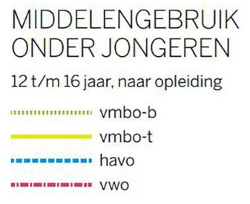
Gemiddelde startleeftijd van alcoholgebruik en roken is de laatste 10 jaar omhoog gegaan van 12 jaar in 2003 naar 13 jaar in 2012 Trimbos-instituut. (2014). DGSG schooljaar 2014-2015. Geraadpleegd op 29 mei 2018, van http://www.dgsg.nl/images/upload/Documenten/DGSG_schooljaar_2014-2015.docx Velthuizen, B., Looyé, M., Van ‘t Klooster, B., Lammers, J. & Albert, I. (2016). Richtlijnen verslavingspreventie binnen het onderwijs. Geraadpleegd op 30 mei 2018, van https://www.dgsg.nl/images/upload/Documenten/Richtlijnen_Onderwijs_2016.pdf

Slide 20
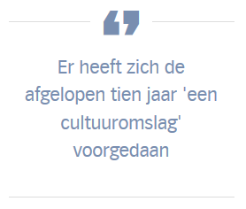
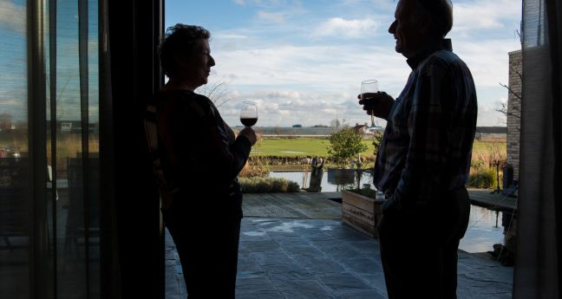
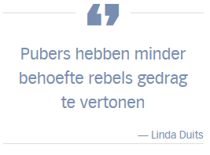
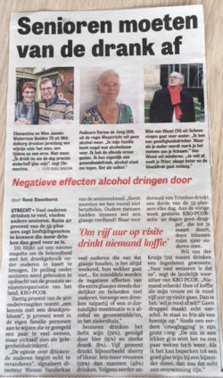
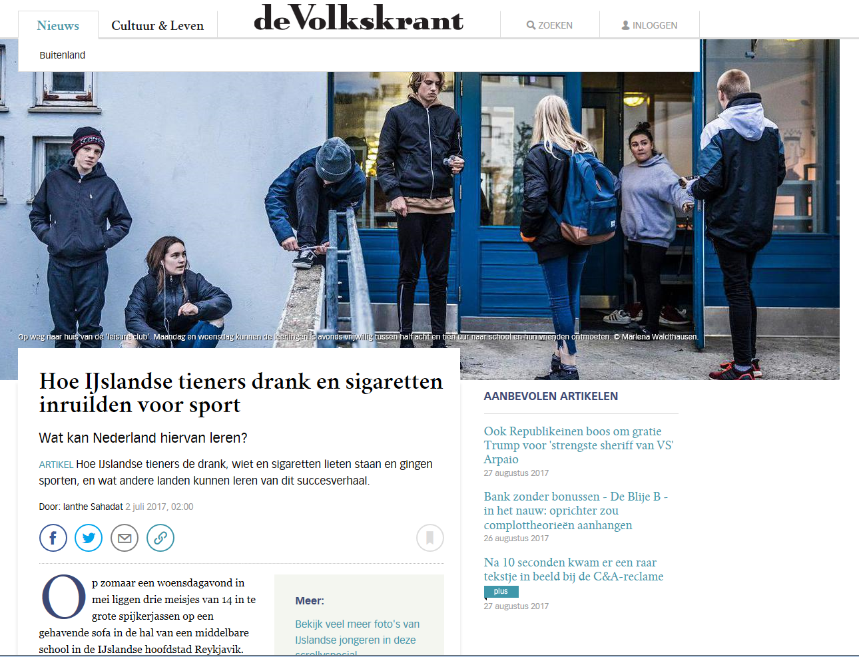
Trends
Wat speelde er bij jullie in 2017/2018
Is het percentage gebruikers op jullie school bekend en wat gebruiken ze?
Alcoholgebruik onder ouderen; te vaak en te veel

Slide 21
Preventie, signalering en begeleiden
Preventiemaatregelen
Opvoeding
In de klas
De leerling

Slide 22
Tijdig signaleren en bespreekbaar maken van overmatig alcohol- of drugsgebruik levert gezondheidswinst op, kan verergering van problemen helpen voorkomen en bespaart bovendien geld.
24 mei 2018
Lancering! Jellinek en Tactus zijn er vroeg bij
Jellinek. (2018). Lancering! Jellinek en Tactus zijn er vroeg bij. Geraadpleegd op 28 mei 2018, van https://www.jellinek.nl/lancering-jellinek-en-tactus-zijn-er-vroeg-bij/

Slide 23
Preventiemaatregelen
Duidelijke regels op school, bij (sport)verenigingen en in de stad.
Strenge handhaving van de leeftijdsgrens bij verkoop van alcohol en cannabis is minstens zo belangrijk.
Ouders van jongeren van 16 jaar en ouder beter informeren en ondersteunen bij de opvoeding rond dit thema.
In de klas moet de educatie passend zijn bij de leeftijdsgroep, het Trimbos Instituut ontwikkelt hiervoor een nieuw lespakket. Tot slot de GGD en Jellinek gaan samen aan de slag om te zorgen voor betere doorverwijzing van riskant gebruikende jongeren naar passende hulp.
Jellinek. (2016). GGD brengt genotmiddelengebruik 5e en 6e klassers havo – vwo in kaart. Geraadpleegd op 28 mei 2018, van https://www.jellinek.nl/ggd-brengt-genotmiddelengebruik-5e-en-6e-klassers-havo-vwo-kaart/

Slide 24
Preventie in alcohol- en drugsbeleid
Zorg dat er een duidelijk schoolbeleid is ten aanzien alcohol en drugs.
Zorg dat je ouders betrekt in het schoolbeleid
Zodat ook ouders weten wat wel en niet mag op school & of hun kind zich hieraan houdt
Zorg dat dit schoolbeleid uitvoerbaar is en dat iedereen het toepast
Het niet- gebruik stimuleren en belonen
De beginleeftijd proberen uit te stellen
Vroeg signaleren van (problematisch) gebruik
Het problematisch gebruik van leerlingen begeleiden
Wat zijn de huidige (geschreven/ongeschreven) regels voor alcohol- en drugsgebruik?

Slide 25
Preventie: Opvoeding
School
Ouders
Verbieden bij geen ervaring
Hoe strenger de regels, hoe later start leeftijd
Monitoren bij ervaring
Ouders denken te streng te zijn
Thuis drinken
Ouders die meer drinken hebben minder regels
Stel regels en geef duidelijk uw mening
Bespreek het op tijd
Zorg dat je op de hoogte bent
Geef zelf het goed voorbeeld
Maak afspraken met andere ouders
Van der Vorst, H. (2007). The Key to the Cellar Door. The Role of the Family in Adolescents' Alcohol Use. Radboud Universiteit Nijmegen.
De Looze, M., Vermeulen-Smit, E., Ter Bogt, T.F.M., Van Dorsselaer, S., Verdurmen, J., Schulten, I., Engels, R.C.M.E. & Vollebergh, W.A.M. (2013). Trends in alcohol-specific parenting practices and adolescent alcohol use between 2007 and 2011 in the Netherlands. The international journal on drug policy 25(1).

Slide 26
Observeren en reflecteren
filmfragment Draadstaal

Slide 28
Interventies basisschool 10-12 jaar
Voorlichting op de basisschool onnodig. Zeker omdat het gebruik van alcohol en tabak minder onder de aandacht ligt (vanwege verschuiving van leeftijdsgrens nix 18).
Wel
Versterken van algemene vaardigeden, zelfcontrole, sociale- en probleemoplossende vaardigheden, heeft effect. Het versterken van emotionele ontwikkeling in plaats van specifieke aandacht voor roken en alcohol.
In steek op het voorlichten van ouders over roken en alcohol in groep acht, geven van informatiebronnen.
Niet
Klassenvoorlichting, spreekbeurten over middelen, inzetten politie en waarschuwende benadering en inzetten van ervaringsdeskundigen.
Ervaringsdeskundigen

Slide 29
Interventies voorgezet onderwijs 12-13 jaar
Interventies: Frisse start, Smoke free challenge (DGSG), rots en water. Risicogroep: Alle interventies en/of KOPKVO (verslaafde ouders).
Individuele voorlichting geen klassikale voorlichting.
Wel
Zo lang mogelijk vast houden van de negatieve attitude tegenover alcohol en roken die jongeren op de basisschool hebben.
Versterken van algemene vaardigeden, zelfcontrole, sociale- en probleemoplossende vaardigheden.
Ouders voorlichten in deze fase, informatiebronnen verstevigen, duidelijke normen stellen voor hun kind.
Beleidsadvies school, vroegsignalering, deskundigheidsbevordering docenten.
Niet
Minder zinvol: om op deze leeftijd jongeren weerbaar te maken tegen groesdruk, dit gebeurd iets laten wanneer vrienden belangrijker worden.
Inzetten van ervaring deskundige (voorwaarde is een goed match tussen rolmodel en leerlingen, dichtbij de leeftijd en achtergrond doelgroep).
Peereducatie, sociale beïnvloeding.
Inzetten politie en waarschuwende benadering en inzetten van ervaringsdeskundigen.

Slide 30
Interventies voortgezet onderwijs 13-16 jaar
4 pijlers DGSG (leerling, ouders, docenten, beleid). MOTI4 (14-24 jaar), Rots en water. Risicogroep: MOTI4 (14-24 jaar) , wietcheck, KOPKVO, Rots en water.
Algemene preventie richt zich op middelengebruik in deze leeftijdsfase werkt dit alleen in combinatie met duidelijke stimuli in de omgeving van de adolescent zijn: dat de norm van drinken roken en drugs gebruiken niet normaal is. Het gaat hierbij om duidelijke regels stellen door ouders en beleidsregels op school en op de sportvereniging, die roken en drinken ontmoedigen.
Wel
Leerling en ouders interventie: PAS, 4 pijlers 1.leerlingen (e-learning, tripspel! 2. Oudervoorlichting 3. Beleid school (regels) 4. training docenten).
Niet
Leerlingen weerbaar maken tegen groepsdruk ten aanzien van middelengebruik is minder zinvol in deze leeftijdsfase. Leeftijdsgenoten zijn belangrijk geworden.
Weerbaar maken tegen sociale beïnvloeding
Waarschuwende benadering
Inzetten van ervaringsdeskundigen

Slide 31
Interventies voortgezet onderwijs (mbo)
16-18 jaar
4 pijlers DGSG, vroegsignalering, Rots en water. Risicogroep: MOTI4, DGSG, wietcheck, KOPKVO, Rots en water.
Jongeren worden minder gevoelig voor groepsdruk, sociale beïnvloeding in deze periode is belangrijk.
Wel
Peereducatie
Ouders voorlichten in deze fase, informatiebronnen verstevigen, duidelijke normen stellen voor hun kind.
Beleidsadvies school, vroegsignalering, deskundigheidsbevordering docenten,
voorlichting jongeren.
Niet
Waarschuwende benadering

Slide 32
Signaleren en begeleiden: de leerling
Hoe signaleer je?
Gesprekstechnieken

Slide 33
Signaleren: de leerling
Verandering in interesses
Verandering van emotie
Verandering in gedrag
Afspraken niet nakomen,
verzuim school,
verslechterde prestaties,
vermijdend gedrag,
isolement,
rondhangen op straat,
kleine criminaliteit,
veelvuldig huisartsen bezoek zonder duidelijke klachten,
ongelukjes,
rijden onder invloed,
slecht slapen,
ongezonde voeding en hygiëne
Andere kleding, uiterlijk, muziek, vriendenkring,
gefocust op drugs,
gestopt met vrijetijdsbesteding,
onverschilligheid,
veelvuldig over middelen praten,
relatieproblemen
Vervlakking,
passiviteit,
moodswings,
depressief,
agressief,
weinig energie,
afwezig,
terugtrekken

Slide 34
Signaleren: de leerling
Zorg dat je de leerling goed kent zodat je verschillen in gedrag kunt herkennen
Informeer jezelf goed via bijvoorbeeld www.jellinek.nl, https://www.tactus.nl/, https://www.trimbos.nl/
(Informeel) gesprek met de leerling voeren
Breng de leerling geregeld in bij een overleg en zorg dat meerdere collega’s hem/haar observeren
Maak gebruik van een observatieformulier en toets je bevindingen tijdens intervisie of met een collega

Slide 35
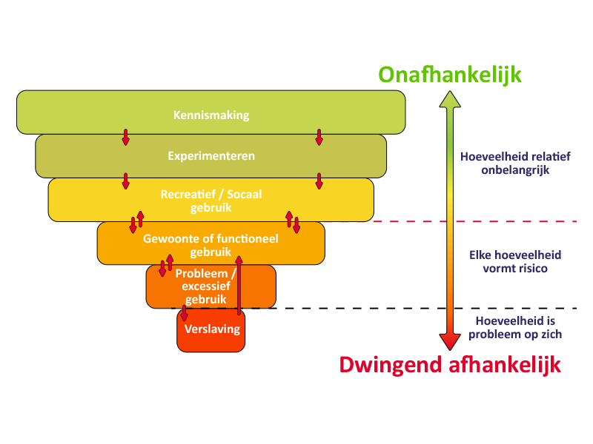
Oefening: Setjes kaarten
Stadia Fasekaartjes

Slide 36
Begeleiden: beleid Hoe moet de samenwerking tussen de school en preventie eruit zien?
Wat kan/moet de docenten doen als een leerling (alcohol- en of drugs) problemen heeft?
Wanneer vraagt de school om advies?
Hoe moet de doorverwijzing gebeuren?

Slide 37
Begeleiden: Bespreekbaar maken van moeilijke situatie
Voorwaarden in het gesprek:
Hoe pak je het gesprek aan?
Beschrijf concreet waargenomen gedrag
Geef het effect van het gedrag aan
Laat de persoon reageren en toon interesse
Benoem het gewenste gedrag en vraag wat hij/zij wil
Verken de mogelijkheden en achtergronden
Spreek waardering uit voor het feit dat hij/zij je over zijn/haar situatie vertelt en sluit luchtig af
Zijn/haar situatie is leidend. De jongere in die situatie proberen te begrijpen
De jongere zelf de voor- en nadelen laten bedenken
Ook vragen naar de positieve kanten
Geen vooroordelen laten zien
Zelf oplossingen laten aandragen

Slide 38
Samenwerking tussen school en preventie
Voorbij eigen kunnen en mogelijkheden, Wat dan?
Zorg- en adviesteam(ZAT) eigen school
Medewerkers van de preventieafdeling van instellingen voor verslavingszorg- en jeugdzorginstellingen.
(Zij kunnen scholen en opleidingen ondersteunen bij het opzetten van een goede zorgstructuur op het gebied van middelenmisbruik. Ook verzorgen zij trainingen voor schoolpersoneel en ZAT teams).
Hoe moet de door verwijzing gebeuren?

Slide 39
Aanbod en interventies
School, ouders en leerlingen

Slide 40
15 jaar Alcohol en Drugs Infolijn
https://www.youtube.com/watch?v=ipAnkBlgJZU

Slide 41
Aanbod
School en ouders
Ouderavonden (interactief)
Training signaleren en bespreekbaar maken voor docenten
ZAT overleg /casuïstiek
Beleidsadvies
Rookvrije schoolpleinen (2020)
Leerlingen
Preventief adviesgesprek / Moti-4 (1-4 gesprekken)
Doel
Outreachend en laagdrempelige voorlichting en advies
Signaleren en doorverwijzen behandeling
Vraagbaak voor de mentoren/docenten
School, ouders en leerlingen

Slide 42
Leerlingen
1 tot 4 voorlichtings- en adviesgesprekken
Klassenvoorlichtingen op maat
Pauzevoorlichting
Mentoren
Signaleren en begeleiden training
Casuïstiek
Interventies Open spreekuur

Slide 43
Het middel
Het gedrag van de leerling
Gevaar voor zichzelf of anderen
Eenmalig of langdurig gebruik
Zichtbaarheid van gebruik
Reden van gebruik
Eigen ervaring
Gebrek aan kennis over het middel
Gebrek aan kennis omgeving gebruiker
Behandelbaarheid
Geef aan wat het voor jou problematisch maakt?
Je wilt dit de leerling terug geven: Dit zien wij aan jou.
Open gesprek, einde is vooralsnog even niet belangrijk.
Notes:
Tijdens de na bespreking kunnen de leden aangeven wat voor hen het middelengebruik problematisch maakt. Hier staat een aantal antwoorden genoemd die bij de nabespreking gebruikt kunnen worden. Waarschijnlijk noemen de leden al een aantal van de punten. Middel, gedrag, gevaar voor zich zelf of een ander, eenmalig of langdurig gebruik, zichtbaarheid van gebruik, reden van gebruik, eigen ervaring, kennis, gebrek aan kenn8is, behandelbaarheid.

Slide 44
Situatie 1
Michiel 18 jaar. Hij houdt zich vrij goed aan de regels van de school. Op het werk gaat het goed, hij houdt van voetbal en heeft een aantal goede vrienden.
In het weekend drinkt hij stevig en gebruikt soms XTC en speed om hele nacht te kunnen dansen.
Michiel praat niet openlijk over zijn gebruik met anderen. Zijn werk en vrienden lijken niet beïnvloed te worden door het gebruik van Michiel.
Problematisch?
Cijfer 1 (minst) t/m 4 (meest problematisch)

Slide 45
Situatie 2
Kim is 16 jaar. Ze komt uit een gebroken gezin en mishandeld door haar moeder. Ze houdt niet van alcohol en drugs zegt ze. Ze heeft niet zoveel hobby’s of vrienden.
De laatste tijd gedraagt Kim zich anders. Ze eet niet veel, onrustig op de groep snauwt de andere leerlingen en docenten af en haalt slechtere cijfers op school.
Docenten zien dat ze non- stop bezig is met haar telefoon, meer appt en het lijkt dat ze haar mobiel geen moment uit het oog verliest.
Problematisch?
Cijfer 1 (minst) t/m 4 (meest problematisch)

Slide 46
Situatie 3
Lisette is 17 jaar. Zij is al een lange tijd moeilijk behandelbaar. Zij houdt zich niet aan de regels of afspraken en gaat de laatste tijd niet meer naar stage maar wel naar school.
Regelmatig komt zij thuis en is sloom en helemaal niet aanspreekbaar. zij schiet om het minste of geringste in de lach.
De docenten weten niet goed hoe ze dan met haar om moeten gaan en negeren haar gedrag.
Problematisch?
Cijfer 1 (minst) t/m 4 (meest problematisch)

Slide 47
Situatie 4
Mark is 15 jaar en een verlegen jongen. Hij gaat elke dag naar school. Hij maakt moeilijk contact met andere leerlingen en heeft weinig vrienden. Hij blowt af en toe heeft hij verteld. Hij maakt daardoor gemakkelijker contact.
Af en toe koopt hij een grote hoeveelheid en geeft dit soms aan andere leerlingen.
Mark lijkt de laatste tijd wel meer aanspraak te hebben met andere leerlingen.
Problematisch?
Cijfer 1 (minst) t/m 4 (meest problematisch)

Slide 48
Het middel
Het gedrag van de leerling
Gevaar voor zichzelf of anderen
Eenmalig of langdurig gebruik
Zichtbaarheid van gebruik
Reden van gebruik
Eigen ervaring
Gebrek aan kennis over het middel
Gebrek aan kennis omgeving gebruiker
Behandelbaarheid
Nabespreking Opmerkingen vanuit de groepjes
Notes:
Tijdens de na bespreking kunnen de leden aangeven wat voor hen het middelengebruik problematisch maakt. Hier staat een aantal antwoorden genoemd die bij de nabespreking gebruikt kunnen worden. Waarschijnlijk noemen de leden al een aantal van de punten. Middel, gedrag, gevaar voor zich zelf of een ander, eenmalig of langdurig gebruik, zichtbaarheid van gebruik, reden van gebruik, eigen ervaring, kennis, gebrek aan kenn8is, behandelbaarheid.

Slide 49
Take home message
Informeer jezelf goed.
Durf het gesprek aan te gaan.
Bespreek niet alleen de risico’s maar durf ‘naast’ een jongeren te staan en te handelen.
Bied de leerling betrouwbare informatiebronnen en organisaties aan
Betrek ouders in de voorlichtingen.
Zorg dat de interventies goed aansluiten bij je klas.
Trek op tijd aan de bel

Slide 50
Handout
Wees wijs met genotmiddelen

